Slide 1


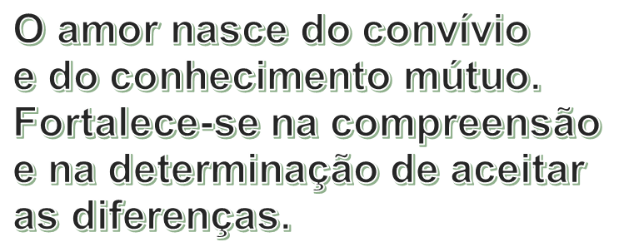

O AMOR EXISTE
Avanço automático

Slide 2


Slide 3


Slide 4


Slide 5


Slide 6


Slide 7


Slide 8


Slide 9


Slide 10


Slide 11


Slide 12


Slide 13


Slide 14


Slide 15


Música: “A Vida Continua”
Banner’s e formatação de:
João Vieira
www.sergrasan.com/joaovieiraslides
FIM
Setembro / 2015

